Slide 1
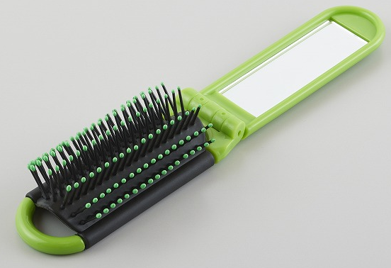
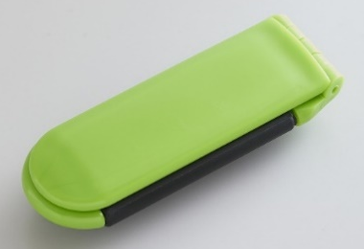

ご提案書
品名 ：コンパクトブラシ ミラー付
品番：SC-2503
上代：￥300
色柄：単色
商品サイズ：39×30×205mm
包装：化粧箱入
包装サイズ：未決定
材質：PP・TPR・ガラス
入数：300
生産国：中国
くしとミラーが分けて使える。
便利な折り畳みブラシ。
ヘアセットが簡単便利に。

